Slide 1

CHÀO MỪNG CÁC EM
ĐẾN VỚI BÀI HỌC HÔM NAY!

Slide 2


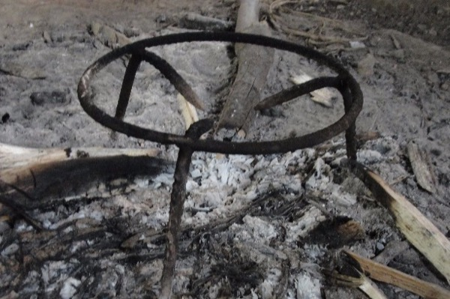
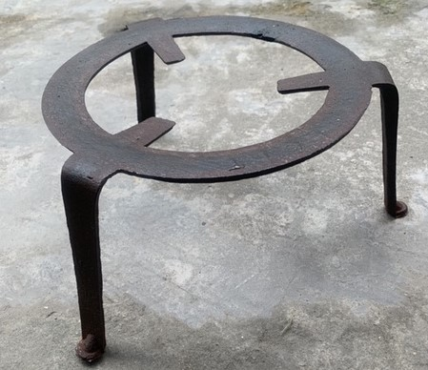

KHỞI ĐỘNG
Mỗi cái kiềng này có mấy chân?
Em hãy viết phép nhân tính số chân của 7 cái kiềng rồi tìm kết quả của phép nhân.

Slide 3
1
2
3 × 7 = ?
3
4
3 + 3 + 3 + 3 + 3 + 3 + 3 = 21
5
6
3 × 7 = 21

Slide 4
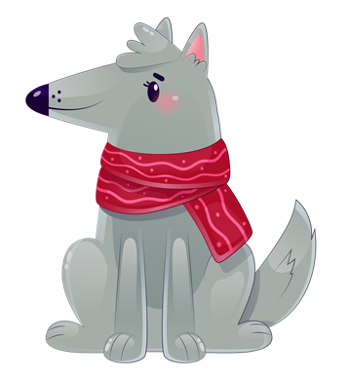
BÀI 5:
BẢNG NHÂN 3, BẢNG CHIA 3
Tiết 1: Bảng nhân 3
1
2
3
4
5
6

Slide 5
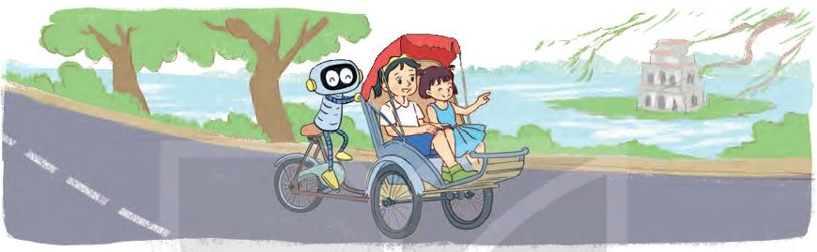


KHÁM PHÁ
1
2
3
4
5
Em hãy quan sát và cho biết một xe xích lô có bao nhiêu bánh xe?
6
3

Slide 6


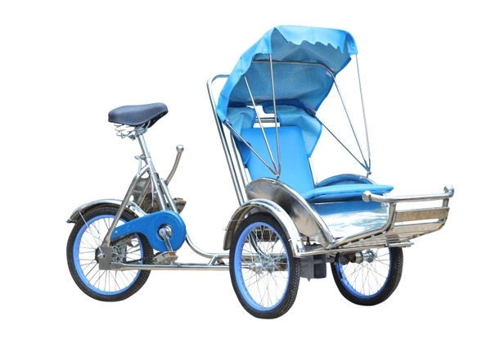
Một xe xích lô có 3 bánh xe, ta nói 3 được lấy 1 lần, ta viết được phép nhân nào?
3 × 1 = 3
Đố các em biết 2 xe xích lô này có bao nhiêu bánh xe? Em đã tính như thế nào?
3 × 2 = 6

Slide 7

Lại có 3 chiếc xe xích lô, mỗi xe xích lô có 3 bánh xe, em hãy lập phép tính nhân tính số bánh xe của 3 chiếc xích lô này.
3 × 3 = 9

Slide 8


Ta vừa lập được 3 phép tính đầu tiên của bảng nhân 3:
Em nhận xét gì về thừa số thứ nhất của các phép nhân này?
đều là 3
3 × 1 = 3
+3
3 × 2 = 6
Em nhận xét gì về thừa số thứ hai?
+3
3 × 3 = 9
Em nhận xét gì về tích của các phép nhân?
tăng dần thêm một đơn vị.

Slide 9

Thảo luận cặp đôi và hoàn thành các phép tính còn lại trong bảng nhân 3 trong 3 phút.
BẢNG NHÂN 3
3 × 1 = 3 | 3 × 6 = ?
3 × 2 = 6 | 3 × 7 = ?
3 × 3 = 9 | 3 × 8 = ?
3 × 4 = ? | 3 × 9 = ?
3 × 5 = ? | 3 × 10 = ?
18
21
24
12
27
15
30

Slide 10
LUYỆN TẬP
BT1
Điền số thích hợp vào ?
Thừa số | 3 | 3 | 3 | 3 | 3 | 3
Thừa số | 2 | 3 | 5 | 7 | 9 | 10
Tích | 6 | ? | ? | ? | ? | ?
9
15
21
27
30

Slide 11

BT2
Nêu các số còn thiếu
a)
3
6
9
?
?
18
?
24
?
30
12
15
21
27
b)
30
27
24
?
?
15
?
9
?
3
21
18
12
6

Slide 12
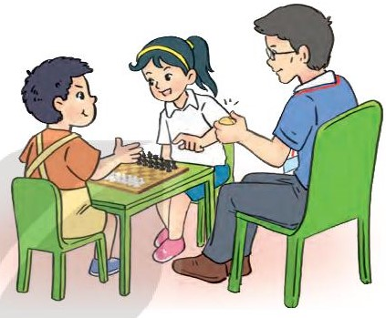
Mỗi bàn đấu cờ vua có 3 người. Hỏi 6 bàn đấu cờ vua như vậy có bao nhiêu người?
BT3
Giải
Số người ở 6 bàn đấu cờ vua là:
3 x 6 = 18 (người)
Đáp số: 18 người

Slide 13



HƯỚNG DẪN VỀ NHÀ
Ôn lại Bảng nhân 3
Làm các bài tập trong SBT
Đọc và chuẩn bị trước Tiết 2 - Bảng chia 3.

Slide 14

BÀI 5:
BẢNG NHÂN 3, BẢNG CHIA 3
Tiết 2: Bảng chia 3

Slide 15


KHỞI ĐỘNG
Chia đều 12 quả táo cho 3 bạn. Hỏi mỗi bạn có bao nhiêu quả táo?

Slide 16

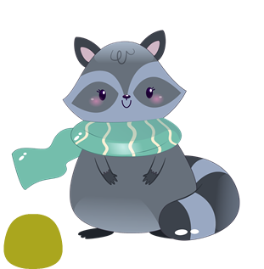
Nhắc lại quan hệ giữa phép chia và phép nhân:
Mỗi bạn có 4 quả táo. Hỏi 3 bạn có bao nhiêu quả táo?
3 × 4 = 12
Chia đều 12 quả táo cho 3 bạn. Hỏi mỗi bạn có mấy quả táo?
12 : 3 = 4

Slide 17

KHÁM PHÁ
3 × 4 = 12
12 : 3 = 4

Slide 18

Bảng chia 3
3 : 3 = 1
6 : 3 = 2
9 : 3 =
12 : 3 =
15 : 3 =
18 : 3 =
21 : 3 =
24 : 3 =
27 : 3 =
30 : 3 =
Dựa vào bảng nhân 3 đã học, em hãy thảo luận nhóm 4 và hoàn thành kết quả các phép chia còn lại trong bảng chia 3.
3
?
?
4
?
5
?
6
7
?
8
?
9
?
10
?

Slide 19
LUYỆN TẬP
BT1
Điền số thích hợp vào ?
Số bị chia | 6 | 12 | 15 | 21 | 24 | 30
Số chia | 3 | 3 | 3 | 3 | 3 | 3
Thương | 2 | ? | ? | ? | ? | ?
4
5
7
8
10

Slide 20
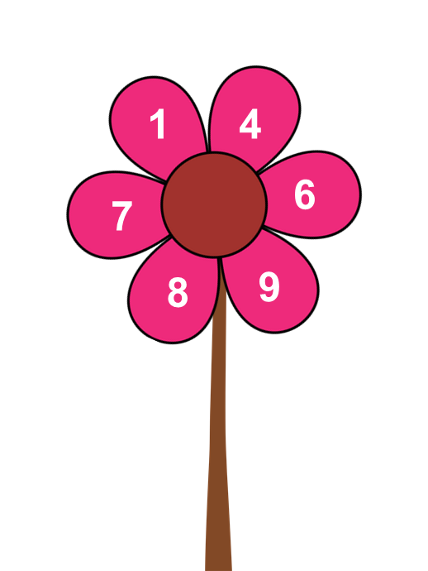






BT2
Chọn kết quả cho mỗi phép tính

Slide 21

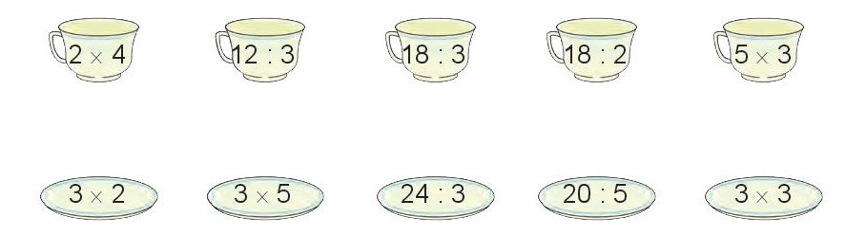

BT1
Hai phép tính nào dưới đây có cùng kết quả?
Trong các phép tính ở các chén, phép tính nào có kết quả lớn nhất?
Trong các phép tính ở các đĩa, phép tính nào có kết quả bé nhất?

Slide 22


BT2
Chia đều 30 que tính thành 3 bó. Hỏi mỗi bó có bao nhiêu que tính?
Giải
Số que tính mỗi bó có là:
30 : 3 = 10 (que tính)
Đáp số: 10 que tính

Slide 23
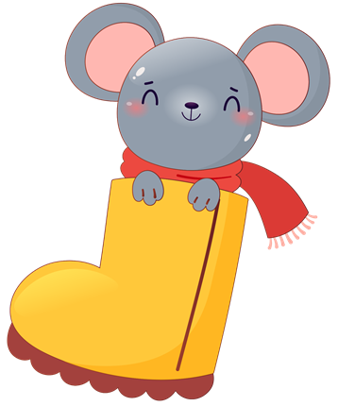
HƯỚNG DẪN VỀ NHÀ
Học thuộc lòng các bảng nhân 3, bảng chia 3
1
2
Hoàn thành các bài tập trong SBT
Đọc và xem trước các bài tập Bài 6 – Bảng nhân 4, bảng chia 4.
3

Slide 24

BÀI HỌC KẾT THÚC,
HẸN GẶP LẠI CÁC EM!

